Slide 1
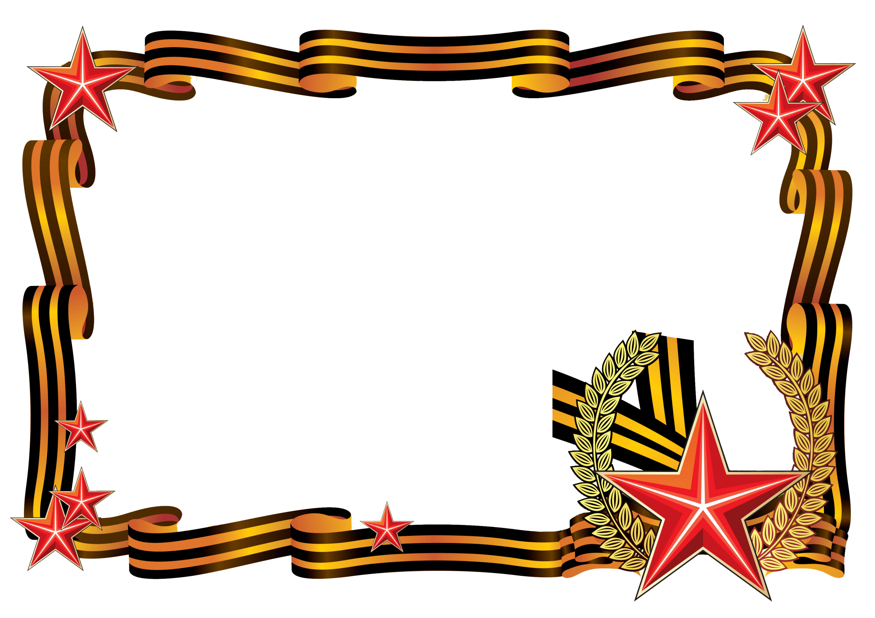
Солдатенков Сергей Сергеевич
вить
Год рождения: 1923 г.
Воинская часть: 1113 отдельная телеграфно-строительная рота; 60 армия
Дата призыва: 08.12.1942
Воинское звание: красноармеец; рядовой, линейный надсмотрщик.
В 1942-1945 гг. воевал в составе отдельной телефонно-
телеграфной роты. Участвовал в боях на Курской дуге (1943),
под Львовом (1944), под Краковом (1945).
Награды: Медаль «За боевые заслуги», медаль «За освобождение Праги», медаль «За боевые действия».
Работал в Институте химии БФАН СССР в
1955-1959 гг. в должности младшего научного
сотрудника.

